Slide 1

Formel 1
Alexandra Speer und Nicolas Henzel
Datawarehouse Workshop Hochschule der Medien

Slide 2
Agenda
Daten
Exploration
Wrangling
Implementierung DWC
Datenqualität
Transformationen
Stories in SAC
Modelle
Logisches Modell
E/R Modell
Fahrer und Hersteller
Statusauswertung
Zusätzliche Fahrdaten
Fazit
Grundlage
Dimensionsal Views
Analytical Views
5/1/2023
Formel 1

Slide 3

Daten

Slide 4
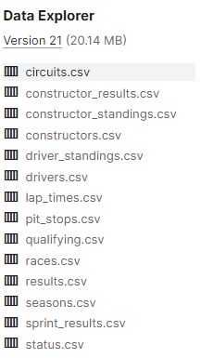
Grundlage
Weltmeisterschaften Formel 1 (1950 bis 2022). 14 Datensätze auf Kaggle von Ergast Developer API. https://www.kaggle.com/datasets/rohanrao/formula-1-world-championship-1950-2020
Formel 1: Regeln (Formeln) für die Leistungsfähigkeit der Fahrzeuge.
Pro Saison bis zu 23 Grand Prix (Einzelrennen).
Punkte abhängig von Endposition für Fahrer und Konstrukteure.
Notes:
Die Datensätze stammen von Kaggle. Inhalt sind die Weltmeisterschaften der Formel 1 im Zeitraum von 1950 bis 2023. Die Daten sind durch die Ergast Developer API zusammengestellt worden, die Renndaten für nicht kommerzielle Zwecke zur Verfügung stellt. Die Daten beinhalten alle Informationen der Formel 1 Weltmeisterschaften seit 1950: Rennen, Fahrer, Konstrukteure, Qualifizierungen, Rennstrecken, Rundenzeiten, Boxenstopps und Ergebnisse. Diese Informationen sind in 14 Datensätze aufgeteilt
Die Formel 1 (Formelserie), ist durch den Automobil Dachverband Fédération Internationale de l’Automobile (FIA) autorisiert. Formelserie bedeutet, dass bestimmte Regeln (Formeln) auf technischer Ebene für die Leistungsfähigkeit der Fahrzeuge festgelegt wurden, um einen Wettkampf unter gleichbleibenden Bedingungen zu ermöglichen. Die Formel 1 Weltmeisterschaft fand erstmals 1950 statt und besteht pro Saison aus bis zu 23 Grand Prix (französisch für „Großer Preis) Rennen. Dies sind Einzelrennen auf ausgewählten Rennstrecken in jeweils unterschiedlichen Ländern. Dabei sammeln die Fahrer abhängig von ihrer Endposition bei diesen Rennen Punkte. Am Ende der Saison gewinnt der Fahrer mit den meisten Punkten. Außerdem erhalten die Konstrukteure der Wagen Punkte, die ebenfalls am Ende der Saison ausgewertet werden. Weitere Werte, wie z.B. Rundenzeiten, Status, Geschwindigkeiten …

Slide 5
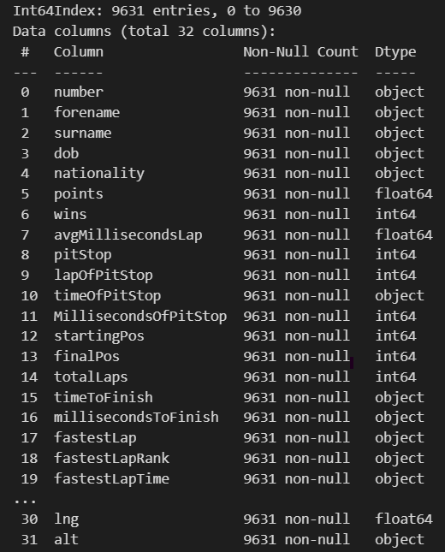
Exploration
Erste Übersicht der Daten in Python auf Fahrer Daten
Inhalte und mögliche Joins
Daten sind „tidy“
Immer eine Id Spalte (Primärschlüssel), teilweise mehrere (Fremdschlüssel).
Tabelle zum Mapping der Länder und Nationalitäten genutzt. https://github.com/Imagin-io/country-nationality-list/blob/master/countries.csv
Notes:
Erste Übersicht der Daten in Python findet sich im DataExploration.ipynb. Die Daten wurden in einer flachen Form zusammengeführt. Dabei haben wir uns auf die Fahrer Daten fokussiert und die Id Spalten genutzt, um die unterschiedlichen Datensätze miteinander zu joinen. Die Struktur dient zur ersten Übersicht, sowie beispielhaften Verbindung der Datensätze zu einem finalen Datensatz. Damit wurden beispielhafte Auswertungen im Python Skript umgesetzt Die wichtigsten Erkenntnisse:
Die Daten sind bereits „tidy“: Jede Zeile beinhaltet eine Beobachtung, jede Spalte beschreibt eine Variable, in jeder Zelle ist genau ein Wert (und nicht mehrere). Ausnahme hierzu bilden die Tabellen „races“ und „qualifying“, in der einige Werte fehlen. Das wird im Data Wrangling behoben
Die Datensätze besitzen mindestens eine Id Spalte (Primärschlüssel). wodurch sich die Daten leicht referenzieren lassen. Manche Datensätze haben weitere Id Spalten aufgelistet, die als Fremdschlüssel verwendet werden können.
Zusätzlich haben wir eine Tabelle zum Mapping der Länder und Nationalitäten genutzt. Die Daten dazu haben wir von einem öffentlichen GitHub Repository heruntergeladen: https://github.com/Imagin-io/country-nationality-list/blob/master/countries.csv

Slide 6
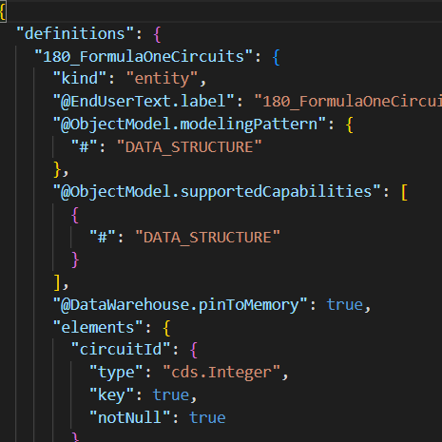
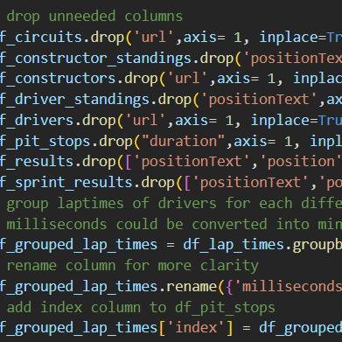
Wrangling
Folgende Anpassungen haben wir vorgenommen:
Duration, positon, und positionText Spalten entfernt
„URL“ Spalten in jedem Datensatz entfernt
Der seasons.csv Datensatz wurde nicht genutzt – keine neuen Informationen
JSON-Datei zum initialen Laden erstellt.
Notes:
Zum initialen Laden der Tabellen in DWC wurde eine JSON-Datei erstellt (180_FormulaOne.json), die die Tabellen und Verbindungen anlegt. Folgende Anpassungen haben wir vorgenommen:
Driver_standings.csv - positionText Spalte entfernt
Pit_stops.csv - duration Spalte entfernt
Results.csv - positon, positionText Spalte entfernt
Constructor_standings.csv - positionText Spalte entfernt
Sprint_results.csv - positon, positionText Spalte entfernt
Alle „URL“ Spalten in jedem Datensatz entfernt (für die Auswertung nicht relevant)
Season.csv nicht genutzt, da hier keine neuen Informationen enthalten sind, die nicht bereits durch einen Join in den anderen Datensätzen vorhanden sind.
Die entfernten Spalten haben keinen Mehrwert geboten, da alle Informationen bereits in anderen Spalten vorhanden waren. Die konkreten Schritte sind im DataWrangling.ipynb nachzuvollziehen.

Slide 7

Modelle

Slide 8
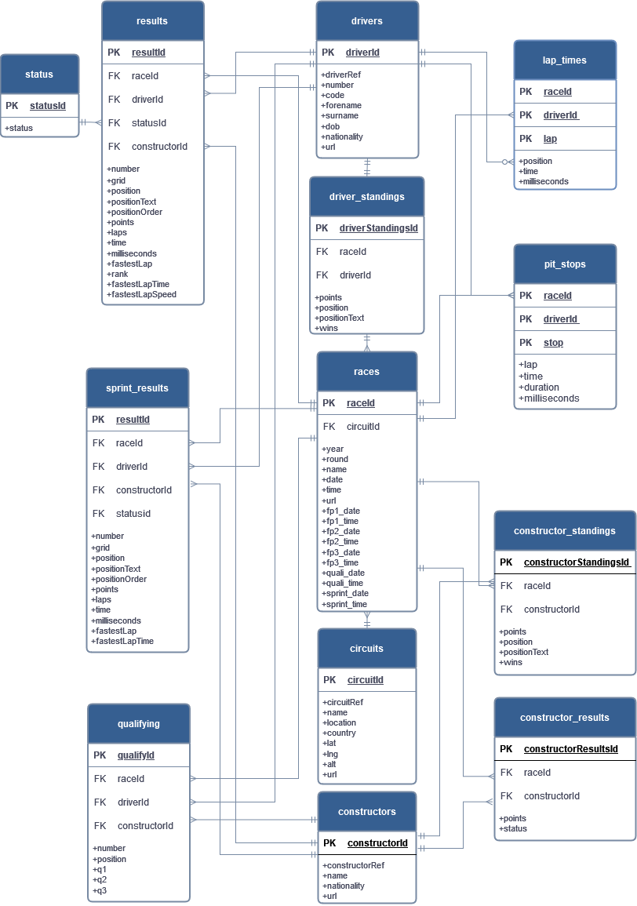
Logisches Modell
Zentrale Tabellen: Drivers, races und constructors
Übersicht Primär- und Sekundärschlüssel, sowie Kardinalitäten zwischen Tabellen
Notes:
Übersicht der Primär- und Sekundärschlüssel der einzelnen Datensätze.
Haupttabellen für die Auswertungen sind Driver, races und constructor.
Die Linien bilden die Kardinalitäten zwischen den Tabellen ab, die in den Joins berücksichtig warden müssen.

Slide 9
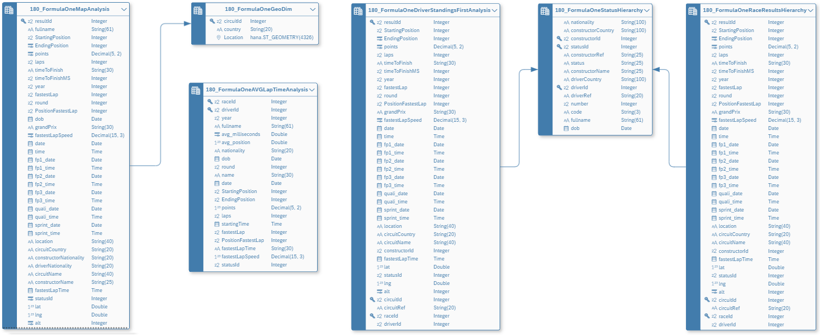
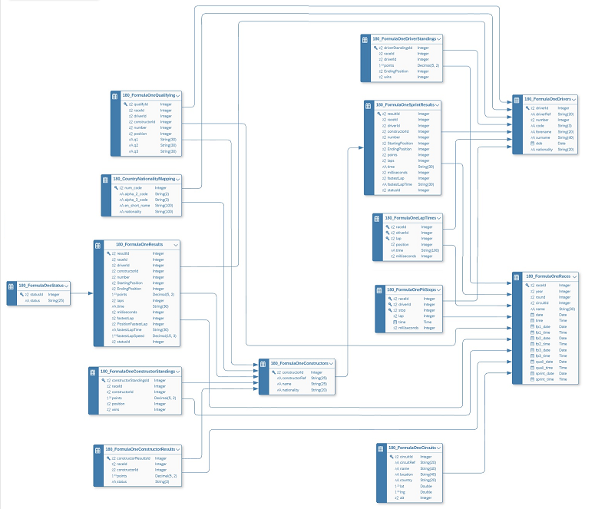
E/R Modell
Übernahme in DWC + Ergänzung um Views für Analyse

Slide 10

Implementierung DWC

Slide 11
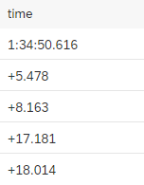
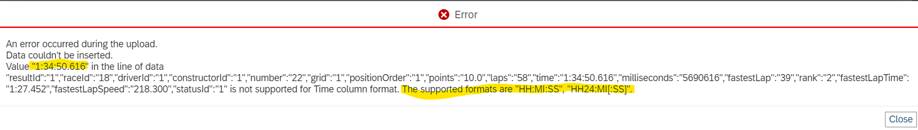
Datenqualität
races, qualifying und sprint_results Tabellen nicht genutzt für Analysen, da Datenqualität zu schlecht (bis zu 94% missing values)
Zwei unterschiedliche Zeitformate in einer Spalte in results Tabelle (HH:MM:SS.MS und +S.MS). Transformation innerhalb von DWC nicht erfolgreich
Einige Zeitwert im String Format importiert, da in M:SS.MS vorliegend.
Notes:
Im Abschnitt Daten haben wir angemerkt, dass in der Tabelle „races“ (in DWC 180_FormulaOneRaces) einige Werte fehlen. Konkret sind die Spalten I – R (fp1_date, fp1_time, …, sprint_time) nur mit 67 von 1103 Werten oder weniger befüllt. Aus diesem Grund haben wir hier keine Auswertungen erstellt, da nicht ausreichend Daten vorhanden sind. Ähnliches gilt für die Tabelle „qualifying“ und „sprint_results“ – da hier viele Datenpunkte fehlen, oder zu wenige vorhanden sind (sprint_results) werden mit diesen Daten keine Auswertungen durchgeführt.
In der Tabelle „results“ ist die Zeit in zwei unterschiedlichen Formaten enthalten. Für den ersten Platz eines Rennens ist in Zeitformat in der Form HH:MM:SS.MS angegeben, alle weiteren Zeiten des gleichen Rennens in der Form +S.MS. Da die Transformation dieser Daten innerhalb von DWC nicht möglich ist, haben wir uns entschieden diese Daten nicht zu verwerten (siehe Anhang).
Beim Importieren der Daten sind einige Inhalte in Spalten, die einen Zeitwert enthalten, nicht korrekt erkannt worden, da diese nicht im H:MM:SS Format vorliegen, sondern M:SS.MS.. Deshalb wurden diese im String Format importiert.

Slide 12
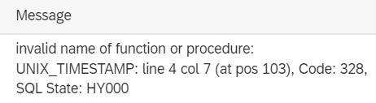
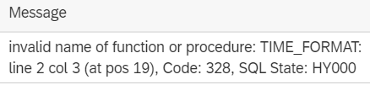
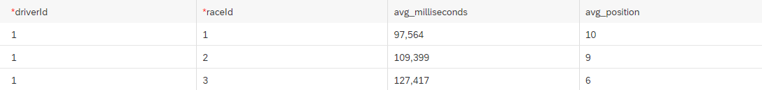
Transformationen
String Spalten mit Zeitwerten in HH:MM:SS transformiert: TO_TIME(CONCAT('00:0',SUBSTRING(SPALTENNAME,1,4)))
Fehlerhafte Floats bei Import korrigieren (z.B. points Spalte in results.csv).
Aggregierte Sicht 180_FormulaOneAVGLapTimeAnalysis
Keine Umwandlung durchschnittliche Rundenzeiten von Millisekunden in HH:MM:SS
Notes:
String Spalten mit Zeitwerten in das Format H:MM:SS transformiert, indem eine Berechnung genutzt wird: TO_TIME(CONCAT('00:0',SUBSTRING(SPALTENNAME,1,4)))
Die Zeitwerte sind zusätzlich als Millisekunden in den entsprechenden Spalten in Integer Werten vorhanden. Diese konnten auch nach mehrfachen Versuchen nicht in das Format H:MM:SS transformiert werden, da die in DWC vorhandenen Funktionen nicht ausreichend waren, um die Transformation durchzuführen. Zusätzlich gibt es Spalten mit Zahlen, die auf den ersten Blick wie Integer aussehen, nach dem Import jedoch Float sind, was wir auch anpassen mussten (z.B. points Spalte in results.csv).
Aggregierte Rundenzeiten in der SQL View 180_FormulaOneAVGLapTimeAnalysis erstellt. In dieser haben wir pro Fahrer je Rennen die einzelnen Rundenzeiten und Rundenpositionen als Mittelwert aggregiert

Slide 13
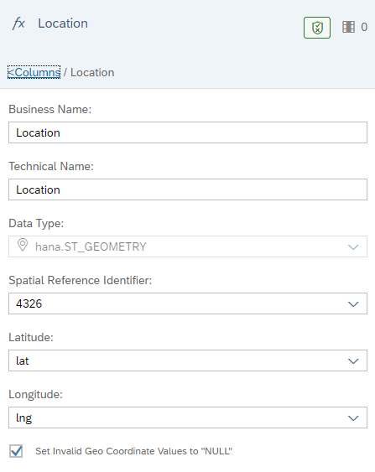
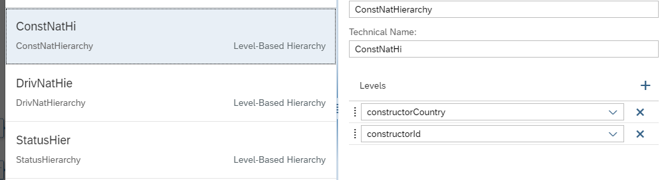
Dimensional Views
180_FormulaOneStatusHierarchy – Hierarchie von Status zu Konstrukteur, sowie Fahrer / Konstrukteur zu Land.
180_FormulaOneGeoDim – Dimensional View, zur Erstellung der Location Dimension.
Notes:
180_FormulaOneStatusHierarchy – Dimensional View, bildet die Hierarchie von Status zu Konstruktueur, sowie Driver und Contsructor zum Land ab. Zu analytischen Views assoziiert, um Drill Down in SAC abzubilden.
180_FormulaOneGeoDim – Dimensional View, zur Erstellung der Location Dimension. In Map Analysis View assoziiert, um Karten Darstellungen zu ermöglichen.

Slide 14
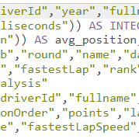
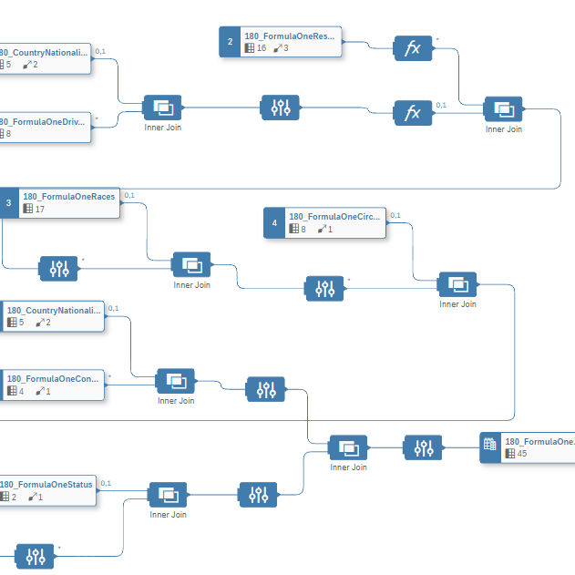
Analytical Views
180_FormulaOneDriverStandingsFirstAnalysis – FinalPosition = 1 (Fahrer, die erster wurden im jeweiligen Rennen).
180_FormulaOneRaceResultsAnalysis –Rennergebnisse pro Fahrer und Konstrukteur.
180_FormulaOneAVGLapTimeAnalysis –Durchschnittliche Rundenzeit pro Fahrer pro Strecke.
180_FormulaOneMapAnalysis – Assoziation von GeoDim zur Erstellung einer Karte.
Notes:
180_FormulaOneDriverStandingsFirstAnalysis – Eingrenzung auf FinalPosition = 1 (Fahrer, die erster wurden im jeweiligen Rennen). Hierarchien sind eingebaut.
180_FormulaOneRaceResultsAnalysis – Analyse aller Rennergebnisse pro Fahrer und Konstrukteur auf jeder Strecke ab 1950 bis 2022.
180_FormulaOneAVGLapTimeAnalysis – Analyse der Durchschnittlichen Rundenzeit pro Fahrer pro Strecke. Auflistung der Jahre, um Werte vergleichbar zu machen.
180_FormulaOneMapAnalysis – Assoziation von 180_FormulaOneGeoDim zur Erstellung einer Karte.
Zu Beginn haben wir Views erstellt, ohne die Hierarchien abzubilden. Nachdem wir die Hierarchien eingebauten haben, mussten wir einige Auswertungen neu erstellen.

Slide 15

Stories in SAC

Slide 16

Fazit

Slide 17
Fazit
Graphische und SQL Views für unterschiedliche Zwecke sinnvoll
Vorschau der Inhalte in Views vorteilhaft zur Gegenprüfung (SQL View / Joins)
View Erstellung für Analysen nicht intuitiv / viele Einzelviews erstellt (Location und Hierarchien nur in Dimensionsview)
Nur begrenzte SQL Funktionen in DWC vorhanden (z.B. für Umwandlung Zeitformat in millisekunden)
Um Änderungen in SAC sichtbar zu machen müssen die Views neu deployt werden -> Zeitaufwendig

